Slide 1
ALTUM:
valsts atbalsta programmas biznesam
Ira Jākobsone
Liepājas reģionālā centra vadītāja

Slide 2
Kas ir ALTUM?
Valstij piederoša attīstības finanšu institūcija, kas papildina privātā finanšu tirgus piedāvājumu
Mēs palīdzam Latvijai augt!
Notes:
Galvenie raksturojošie lielumi:
Mūsu īpašnieks ir valsts
Esam finanšu institūcija un strādājam pēc finanšu sektora labākās prakses
Papildinām iespējas jeb esam tur, kur finansējuma pietrūkst
Mūsu virsmērķis ir Latvijas izaugsme un tā arī skatāmies uz projektiem

Slide 3
Latvijas valstij piederošo akciju turētāji
40%
30%
30%
ALTUM uzdevums:
veicināt Latvijas ekonomikas izaugsmi

Slide 4
ALTUM darbības prioritātes
Biznesa
uzsākšana
Uzņēmējdarbības veicināšana
(MVU, lauksaimnieki)
Atbalsts
eksportam
Energoefektivi-tātes veicināšana
(daudzdzīvokļu mājas)
Iedzīvotāji
(ģimenes ar bērniem)
Sadarbība ar bankām
(kredītu garantijas, paralēlie aizdevumi)

Slide 5
Atšķirīgām vajadzībām – atšķirīgi risinājumi
Komercbankas
(kredīti, līzings, faktorings)
Zems
Aizdevumi MVU, lauksaimniekiem
Banku finansējumu papildinošie:
kredīta garantijas, mezanīna aizdevums
Eksporta kredītu garantijas
Risks
Privātie investori
(biznesa eņģeļi u.c.)
Riska kapitāla fondi:
akselerācijas, sēklas, sākuma, izaugsmes
Starta un mikro kredīti
Augsts
Uzņēmējs, ģimene, draugi
idejas
attīstība
darbības
uzsākšana
agrīnā
izaugsme
paplašināšanās
izaugsme
stabila
izaugsme
Uzņēmuma attīstības stadija

Slide 6
Atbalsta risinājumi dažādās situācijās
Notes:
No vajadzību viedokļa raugoties, nepieciešamība pēc valsts atbalsta aizdevuma rodas gan situācijās, kad uzņēmumam trūkst nodrošinājuma finansējuma saņemšanai, gan pastāvot kādiem citiem paaugstinātiem riskiem.
Ar atbalsta aizdevumu iespējams finansēt gan investīciju, gan apgrozāmo līdzekļu vajadzības.
Tomēr, kas ir ļoti svarīgi – arī valsts atbalsta aizdevumi ir paredzēti pārdomātu un dzīvotspējīgu ideju un projektu finansēšanai, tas ir tas, ko mēs vērtējam un sagaidām no saviem potenciālajiem klientiem.

Slide 7
Priekšnosacījumi valsts atbalsta saņemšanai
Dzīvotspējīgs projekts:
skaidrs biznesa koncepts
pamatota un rūpīgi plānota naudas plūsma
skaidrs mērķa tirgus
identificēti riski

Slide 8
Tiešās kreditēšanas produkti

Slide 9
Starta programma
Aizdevums
No 2 000 līdz 150 000 EUR
uz termiņu līdz 8 gadiem
0% līdzfinansējums
projektiem līdz EUR 7 000, lielākiem projektiem– 10%
Procentu likme
Aizdevumi ar zemu procentu likmi 3-6% gadā
Bez papildu ķīlas
aizdevumiem līdz EUR 25 000
lielākiem aizdevumiem 135% no ķīlas vērtības
Nozaru loks - plašs, izņemot primāro lauksaimniecību
Nozaru ierobežojumi www.altum.lv
Nozaru ierobežojumi www.altum.lv

Slide 10
Mikrokreditēšanas programmas
 | Mikrokreditēšanas programma | MVU mikrokreditēšanas programma
Uzņēmēja līdzdalība Procentu likme Galvojums | 10% projektiem virs EUR 7 200 vai EUR 7 000 Fiksēta Mainīga Katra īpašnieka galvojums 100% apmērā no summas vai 30%.
Mērķauditorija Summa Termiņš Procentu likme Nozaru loks Ierobežojumi | Mikro, biznesa uzsācēji Līdz EUR 14 300 Līdz 5 gadiem 5-8% plašs, t.sk. lauksaimniecība ja esošo saistību summa pārsniedz EUR 70 000 | Mikro, biznesa uzsācēji, MVU Līdz EUR 25 000 Līdz 8 gadiem (AL – 5 gadi) 5-8%(+ valsts kases resursu cena) plašs, izņemot primāro lauksaimniecību
Notes:
Piedāvājam 2 tiešās un 1 netiešo mikrokredītu programmu
+ Izskatīšanas ātrums
+ salīdzinot ar Startu nav jāraksta bizness plāns, bet gan bizness idejas apraksts
+ nodrošinājums- mantu kā lietu kopība

Slide 11
MVU izaugsmes aizdevumi
Atbalsts pieejams
mikro, maziem un vidējiem uzņēmumiem
lauksaimnieciskās produkcijas ražotājiem
lauksaimniecības pakalpojumu kooperatīvām sabiedrībām
Aizdevuma summa
investīcijām līdz 2.85milj. EUR
apgrozāmiem līdzekļiem līdz EUR 1milj.(zvejas un akvakultūras projektos un lauksaimniekiem līdz 285 000 EUR)
pakalpojumu nozarē sīkajiem un mikro uzņēmumiem līdz 43 000 EUR
Līdzfinansējums
10% investīcijām un 0% apgrozāmajiem līdzekļiem
Garantija
ALTUM garantija ražotājiem(65% vai 80%) → atvieglotas nodrošinājuma prasības
Procentu likmes subsīdijas
50 % no maksājamās procentu summas investīciju aizdevumam uzņēmumiem līdz 5 gadu vecumam (izņemot lauksaimnieki un zvejas un akvakultūras projektos)
Procentu likmes
Sākot no 3% + 6 mēn. EURIBOR
Aizdevuma termiņš
Investīcijām no 2 līdz 15 gadiem;
Apgrozāmiem līdzekļiem no 2 līdz 5 gadiem;
Svarīgi
Projektiem virs 100 000,-EUR nepieciešama komercbankas piekrišana;
Notes:
Programmas mērķis – finansēt projektus, kuri nevar saņemt atbalstu kredītiestādēs

Slide 12
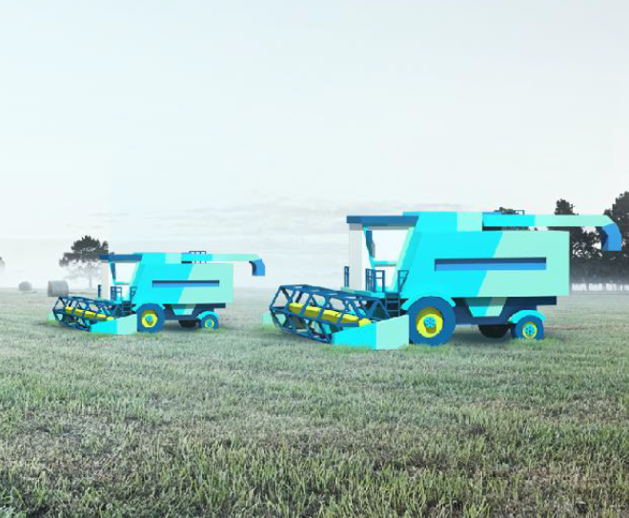
Zemes iegādes aizdevumi
Aizdevumu piešķir
lauksaimniecībā izmantojamās zemes un uz tās esošu būvju iegādei, ja būvju kadastrālā vērtība nepārsniedz 30% no zemes kadastrālās vērtības
Aizdevuma summa
līdz 430 tūkst. EUR
Aizdevuma termiņš
līdz 30 gadi
Aizdevuma gada kopējā % likme-2,7%
- 2,2%+Valsts kases resursu cena
Aizdevuma nodrošinājums
- Iegādājamais īpašums
Pirmstermiņa atmaksa
- Bezmaksas
Zemes iegādes mērķis
- Lauksaimniecības produkcijas ražošanai
Par ierobežojumiem www.altum.lv

Slide 13
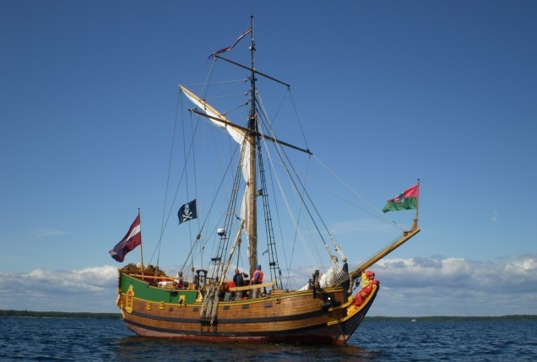
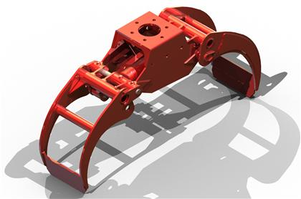
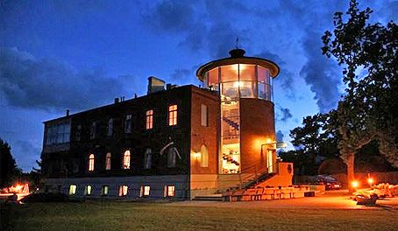
Tūkstošiem veiksmes stāstu

Slide 14
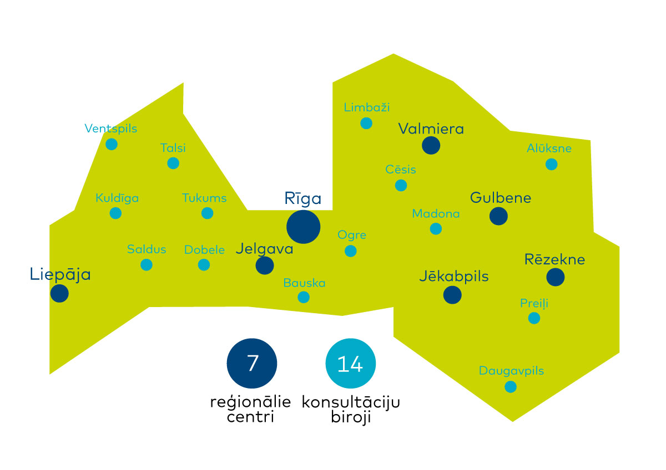
Konsultācijas un atbalsts visā Latvijā
Notes:
Ir finansējums, kas jāmeklē pie mūsu partneriem: riska kapitāls – pie riska kapitāla fondiem, kredītu garantijas – pie bankām.
Taču pēc aizdevumiem un konsultācijām jānāk uz ALTUM centriem. Esam visā Latvijā, pēc iespējas tuvāk uzņēmējiem.

Slide 15
Darīsim kopā!
www.altum.lv
Liepājas reģionālais centrs
Lielā iela 12
Tālr.63424915
Ventspils konsultāciju birojs
Saules iela 19
Tālr. 25482176
Kuldīgas konsultāciju birojs
Pilsētas laukums 4
(3.stāvs, 32.kab.)
Tālr. 25780355
Saldus konsultāciju birojs
Avotu iela 12 (2.stāvs, 205.kab.)
Tālr. 26494676 un 29482438
Talsu konsultāciju birojs
Kr.Valdemāra iela 21a (2.stāvs)
Tālr. 27899480

